Slide 1
الملك حسين بن طلال
سيف الصراف
5E

Slide 2
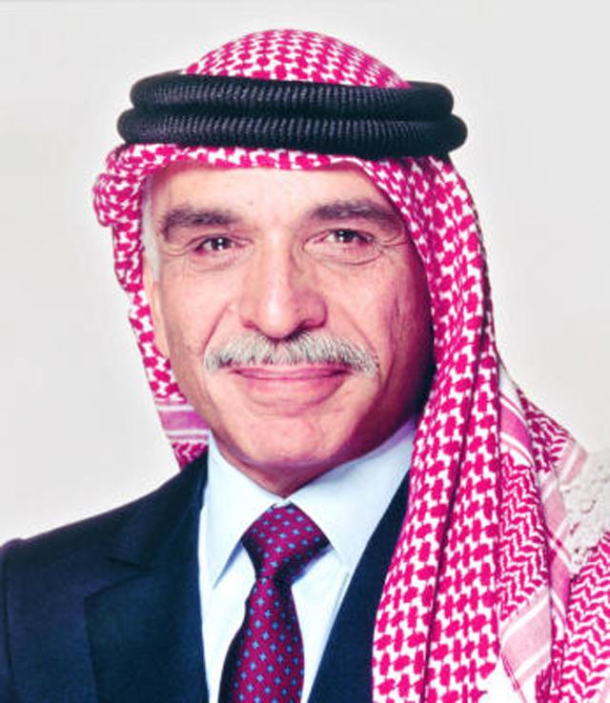
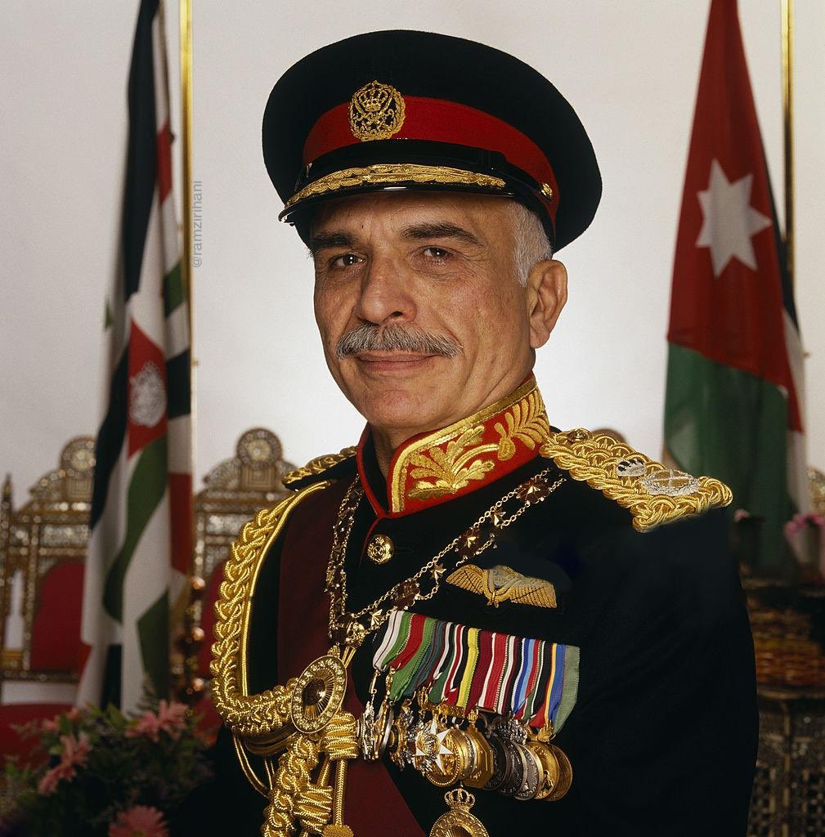
الملك حسين بن طلال.
لُقّب الملك حسين بالملك الباني.

Slide 3
نبذة عن حياة الملك حسين بن طلال.
الملك حسين بن طلال ولد في عمان في 14 نوفمبر من عام 1935م، وكان والده الأمير (طلال بن عبد الله)، ووالدته الأميرة (زين الشرف بنت جميل)،وكان له شقيقين أولاد هم الأمير محمد، والأمير الحسن، وشقيق بنت واحدة، هي الأميرة بسمة.
انهى تعليمه الابتدائي والإعدادي والثانوي في عمان، ثم انتقل للدراسة الجامعية في جامعة فيكتوريا في الإسكندرية، ثم إلى مدرسة هارو في انجلترا، وتلقى بعد ذلك تعليمه العسكري في الأكاديمية العسكرية الملكية (ساندهيرست) في إنجلترا.

Slide 4
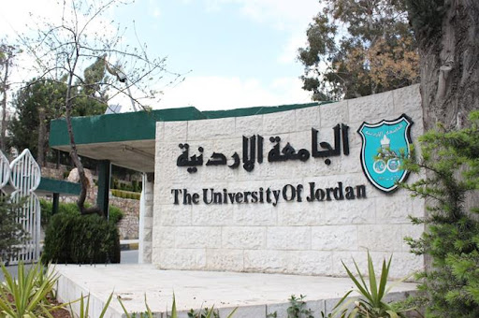
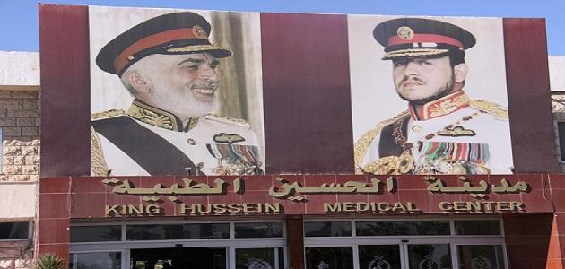
اهم انجازات الملك حسين بن طلال.
في مجال التعليم العالي تأسس العديد من الجامعات مثل: الجامعة الأردنية وجامعة اليرموك والكثيرمن الجامعات الاخرى, وسمح بإنشاء الجامعات الخاصة إضافة إلى كليات المجتمع والمعاهد المهنية والصناعية في محافظات المملكة كافة.
شيدت العديد من المستشفيات الحكومية والخاصة والعيادات الصحية والمراكز العلاجية في جميع أنحاء المملكة, منها مدينة الحسين الطبية التي تعتبر الاولى في المنطقة, كما تأسست مديرية التأمين الصحي التي تهتم بتوفير التأمين الصحي للمواطن.

